Slide 1
Multi-Model Function Optimization p143-159
KALYANMOY DEB
高玉研究室
石井 晴之

Slide 2
概要
Multi-Model Function Optimization
Diversity Through Mutation
Preselection
Crowding Model
Sharing Function Model
Parameter Setting
Difficulties of the Sharing Function Approach
Real-Parameter GAs for Multi-Model Optimization
Ecological GA
Needs for Mating Restriction
※その他の手法は省略しました．

Slide 3
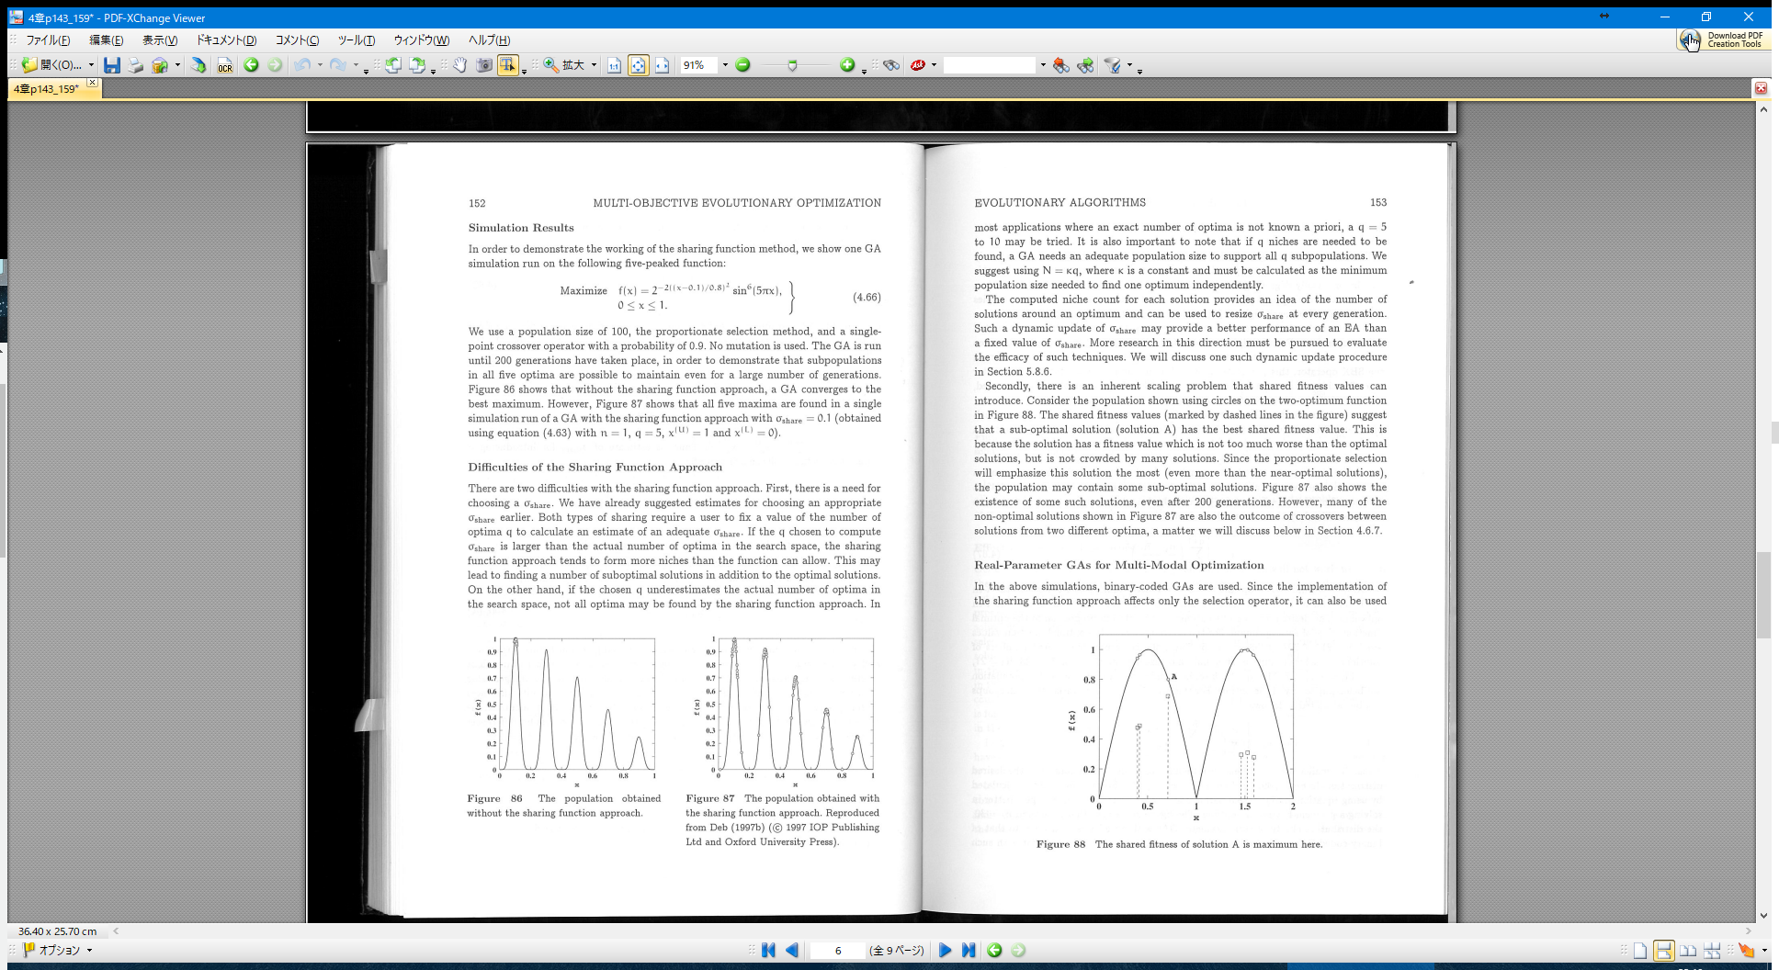
Multi-Model Function Optimization
Multi-modal関数
Multi-modal関数
複数の最適解，多くの局所最適解が存在する関数
グローバル最適解を見つける点で困難
Multi-modal最適問題
目的:等しい又は不等な目的関数値を持つ複数の最適解を探索すること
→グローバル最適解に加え，他の多くの局所最適解を見つけること
ほとんどの探索と最適化手法は最終的に単一の解のみを推奨する
このセッションでは，Multi-modal最適化問題でグローバル最適解を見つけるよりもはるかに難しい最適化タスクについて説明

Slide 4
Diversity Through Mutation
GAでは早い世代で複数の解を発見することは可能だが，自動的に維持することは難しい．
世代が立つと一つの良い解(グローバル解)に収束する
複数の最適解を維持するために，明確に多様性を維持するための機構が必要
MutationはEAで多様性を維持するためにしばしば用いられる．
解を乱らせることで良い解を作るかもしれないが，良い解を壊してしまう可能性もある．
MutationはGAで低確率で使用される．
Mutationだけではマルチ最適化問題における多様性の確保は不十分

Slide 5
Preselection
Cavicchioが提案
コンセプト：個性が似たものを置き換える
例：2人の親から子ができる場合，子は両親と評価値を比較し，評価の低い方の親よりも評価が高かったら，親と子を入れ替える．
子を親に置換することで，集団で様々な解を共存できる．
Mahfoudが様々なバリエーションを提案し，Multi-modal最適問題を解くために使用されている．

Slide 6
Crowding Model
Delongが提案
重複する集団概念と混合戦略を使用
導入されるもの
世代ごとに集団の割合Ｇ(Generation Gap) : 0.1
重複集団に子孫を導入するときの集団からの解CF(crowding fitness) : 2 or 3個 (ランダムで選ばれる)
集団内の子孫とCF解を比較し，最も類似した解が置換される．
進化する集団に複数の最適解を維持するうえで，一つの解を類似の解で置き換える

Slide 7
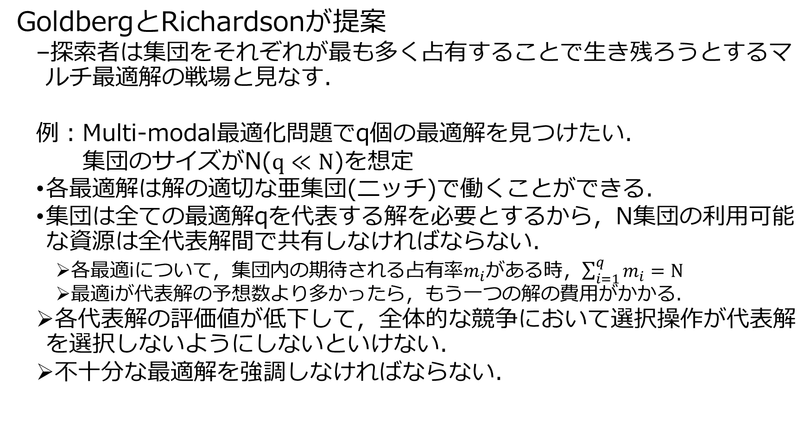
Sharing Function Model (1/5)
GoldbergとRichardsonが提案
探索者は集団をそれぞれが最も多く占有することで生き残ろうとするマルチ最適解の戦場と見なす．
例：Multi-modal最適化問題でq個の最適解を見つけたい．
集団のサイズがN($q≪N$)を想定
各最適解は解の適切な亜集団(ニッチ)で働くことができる．
集団は全ての最適解qを代表する解を必要とするから，N集団の利用可能な資源は全代表解間で共有しなければならない．
各最適iについて，集団内の期待される占有率$m_{i}$がある時，$\sum_{i=1}^{q}{m_{i}}=N$
最適iが代表解の予想数より多かったら，もう一つの解の費用がかかる．
各代表解の評価値が低下して，全体的な競争において選択操作が代表解を選択しないようにしないといけない．
不十分な最適解を強調しなければならない．

Slide 8
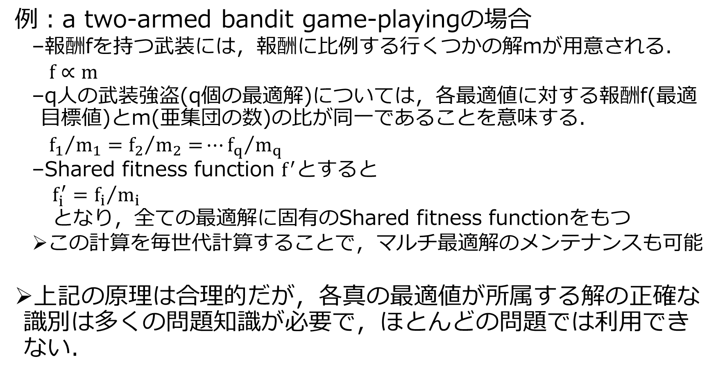
Sharing Function Model (2/5)
例：a two-armed bandit game-playingの場合
報酬fを持つ武装には，報酬に比例する行くつかの解mが用意される．
$f∝m$
q人の武装強盗(q個の最適解)については，各最適値に対する報酬f(最適目標値)とm(亜集団の数)の比が同一であることを意味する．
${f_{1}}/{m_{1}={f_{2}}/{m_{2}=}⋯{f_{q}}/{m_{q}}}$
Shared fitness function $f^{′}$とすると
$f_{i}^{′}={f_{i}}/{m_{i}}$
となり，全ての最適解に固有のShared fitness functionをもつ
この計算を毎世代計算することで，マルチ最適解のメンテナンスも可能
上記の原理は合理的だが，各真の最適値が所属する解の正確な識別は多くの問題知識が必要で，ほとんどの問題では利用できない．

Slide 9
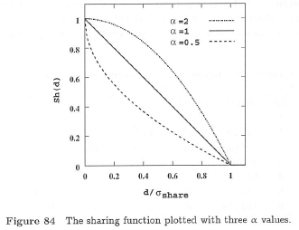
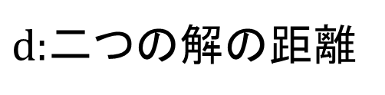



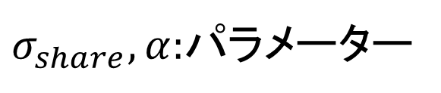
Sharing Function Model (3/5)
GoldbergとRichardsonが適応した戦略を提案
$$Sh\left(d\right)=\left\{\begin{aligned}1−{\left(d/{σ_{share}}\right)}^{α}, if d≤σ_{share} \\ 0 , otherwise\end{aligned}\right.$$
$d:$二つの解の距離
$σ_{share}, α:$パラメーター
$d=0$のとき$Sh\left(d\right)=1$:その解は完全に共有できる効果を持つ
$d≥σ_{share}$のとき$Sh\left(d\right)=0$:解同士の距離が離れすぎ(共有でできない)
$α$の値に$Sh(d)$よる違い→

Slide 10



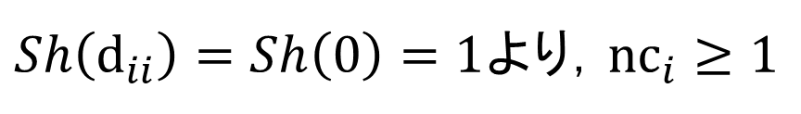

Sharing Function Model (4/5)
$Sh(d)$が全集団で計算できるなら$i$番目の解において${nc}_{i}$が計算できる
$${nc}_{i}=\sum_{j=1}^{N}{Sh(d_{ij})}$$
$Sh\left(d_{ii}\right)=Sh\left(0\right)=1$より，${nc}_{i}≥1$
${nc}_{i}$を計算後， Shared fitness value $f^{′}$を計算
$$f_{i}^{′}={{f_{i}}/{nc}}_{i}$$

Slide 11
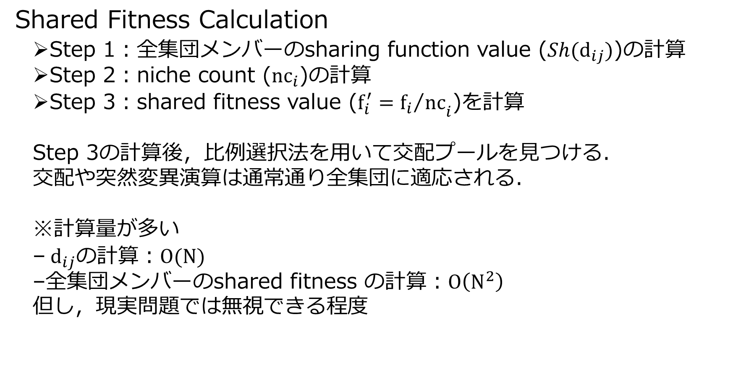
Sharing Function Model (5/5)
Shared Fitness Calculation
Step 1：全集団メンバーのsharing function value ($Sh(d_{ij})$)の計算
Step 2：niche count (${nc}_{i}$)の計算
Step 3：shared fitness value ($f_{i}^{′}={{f_{i}}/{nc}}_{i}$)を計算
Step 3の計算後，比例選択法を用いて交配プールを見つける．
交配や突然変異演算は通常通り全集団に適応される．
※計算量が多い
$d_{ij}$の計算：$O(N)$
全集団メンバーのshared fitness の計算：$O\left(N^{2}\right)$
但し，現実問題では無視できる程度

Slide 12
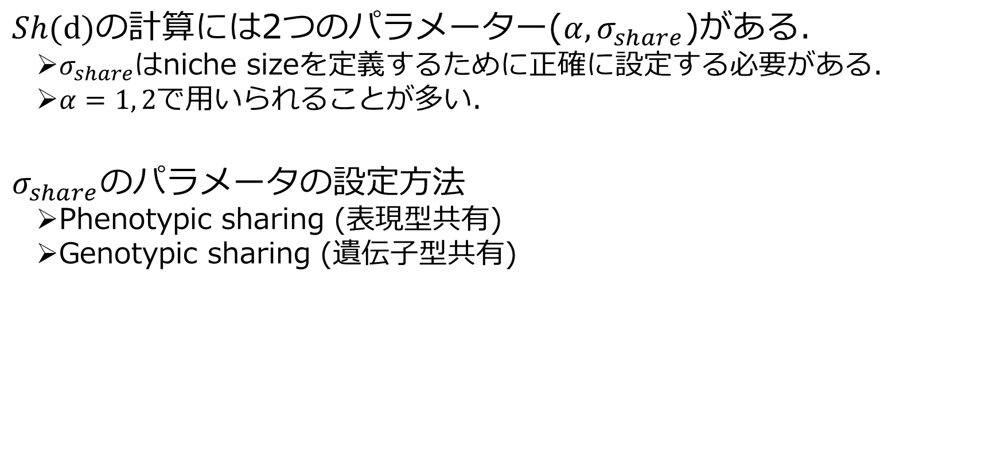
Parameter Setting (1/3)
$Sh(d)$の計算には2つのパラメーター($α,σ_{share}$)がある．
$σ_{share}$はniche sizeを定義するために正確に設定する必要がある．
$α=1, 2$で用いられることが多い．
$σ_{share}$のパラメータの設定方法
Phenotypic sharing (表現型共有)
Genotypic sharing (遺伝子型共有)

Slide 13





Parameter Setting (2/3)
Phenotypic sharing (表現型共有)
2つの決定変数ベクトルのユークリッド距離
$$d_{ij}=\sqrt{\sum_{k=1}^{n}{{(x_{k}^{\left(i\right)}−x_{k}^{(j)})}^{2}} }$$
半径rのn次元の超球をq個の最適な等分に分割しないといけないとき
$$q\left({cσ}_{share}^{n}\right)=cr^{n}$$
or
$$σ_{share}=r/{\sqrt[n]{q}}$$
$$r_{}=\frac{1}{2}\sqrt{\sum_{k=1}^{n}{{(x_{k}^{\left(u\right)}−x_{k}^{(L)})}^{2}} }$$
また，
したがって，
$$σ_{share}={\sqrt{\sum_{k=1}^{n}{{(x_{k}^{\left(u\right)}−x_{k}^{(L)})}^{2}} } }/{2\sqrt[n]{q}}$$

Slide 14
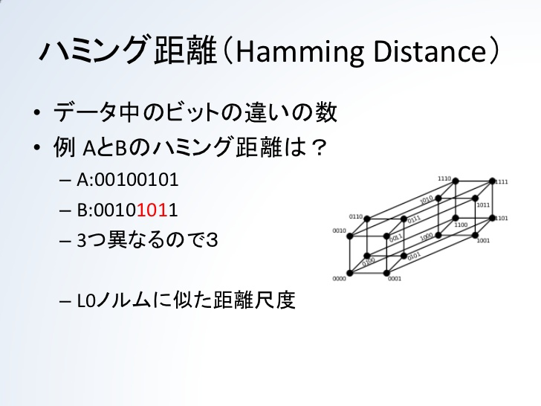



Parameter Setting (3/3)
Genotypic sharing (遺伝子型共有)
$l$bitバイナリの文字列$s^{(i)}$と$s^{(j)}$のハミング距離
K以下の差異を有する全ての文字列が少なくとも探索空間全体の$1/q$番目の部分を占めるKを計算する．
$$\sum_{i=0}^{K}{\left({l \atop i}\right)}=\frac{2^{l}}{q}$$
Kが存在しない可能性があるため，左式が右式よりも大きくなる最小のKを計算する．
Kが$σ_{share}$として使われる．

Slide 15
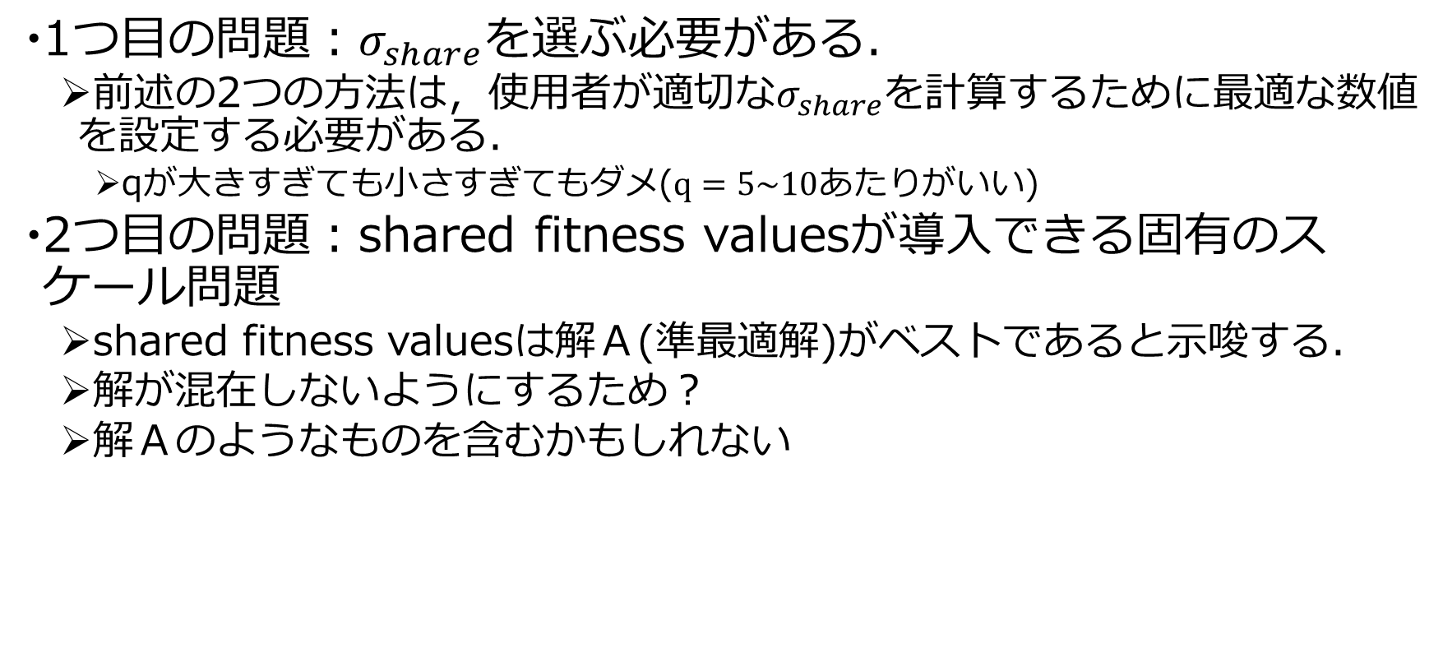
Difficulties of the Sharing Function Approach (1/)
1つ目の問題：$σ_{share}$を選ぶ必要がある．
前述の2つの方法は，使用者が適切な$σ_{share}$を計算するために最適な数値を設定する必要がある．
qが大きすぎても小さすぎてもダメ($q=5\sim 10$あたりがいい)
2つ目の問題：shared fitness valuesが導入できる固有のスケール問題
shared fitness valuesは解Ａ(準最適解)がベストであると示唆する．
解が混在しないようにするため？
解Ａのようなものを含むかもしれない

Slide 16
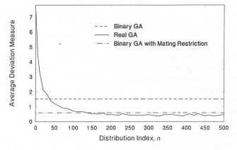

Real-Parameter GAs for Multi-Model Optimization
バイナリのＧＡと実データのＧＡについて書いてあったけどあまり読み取れませんでした…
実パラメータＧＡを使うと最適な複数の最適解間で良好な分布を維持することができる
Real GAが$η_{c}≥140のとき$Binary GA with Mating Restrictionよりよくなっているのが興味深い．

Slide 17
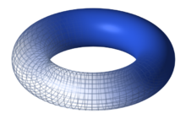
Ecological GA
トーラス？
Davidorが提案
集団内の人工的な亜集団(ニッチ)と種の両方を進化させる手法
各メンバーが8人のメンバーに囲まれるようにするために集団メンバーを2次元格子に配置する．
定常状態のGAでは，グリッド内の1人のメンバーがランダムに選ばれる．
遺伝子操作は9つの個体(選択された個体とその周囲8つの個体)からなる亜集団で行われ，子孫の文字列を作る．
子孫は親と競合し，親を置き換えることのみで生存できるので，人工のようにお互いに接近していることが予想され，異なる最適解の島を形成する．
Davidorはマルチモデル問題を解く際に，別々の島がトーラスに形成される．
しかし，生態モデルには，多くの世代の局所のピークの島を維持する仕組みがない．
局所的なピークが形成されるが，ゆっくりとした拡散効果のために最終的に帯域最適解によって圧倒される．

Slide 18
Needs for Mating Restriction (1/2)
Niching法
多数の最適値を同時に補足し，これらを多くの世代にわたって維持する．
分化法
一つの最適値の凸の解間の交配を制限し，最良叉は最適に近い最適解を効率的に見つける．
前者は多くの最適解の周辺にある解の亜集団を維持し，後者は複数の最適解を同時に見つけることができる．(並列利用可能)
分化法はいくつか方法がある．
個体の仲間を選択するために，個体間の距離を計算し利用する．距離が近い場合(パラメーター以下)，交叉に関わる．
↑適切な仲間が見つかるか，全ての集団に対して行うまで行う．
※表現型の時：ユークリッド距離，遺伝子型：ハミング距離

Slide 19
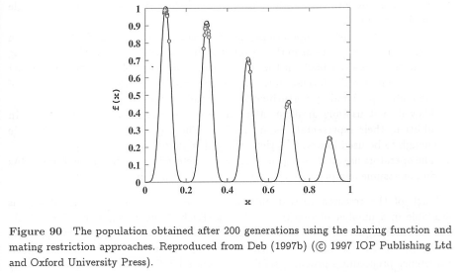

Needs for Mating Restriction (2/2)
実験結果の比較（200世代後）
$σ_{mating}=0.1$ + sharing functionアプローチ
それ以外のパラメータはFig 87の時と同じ
亜集団と交配の制限を持つGAのほうがよりピークに近いところに集団ができている．

